Slide 1
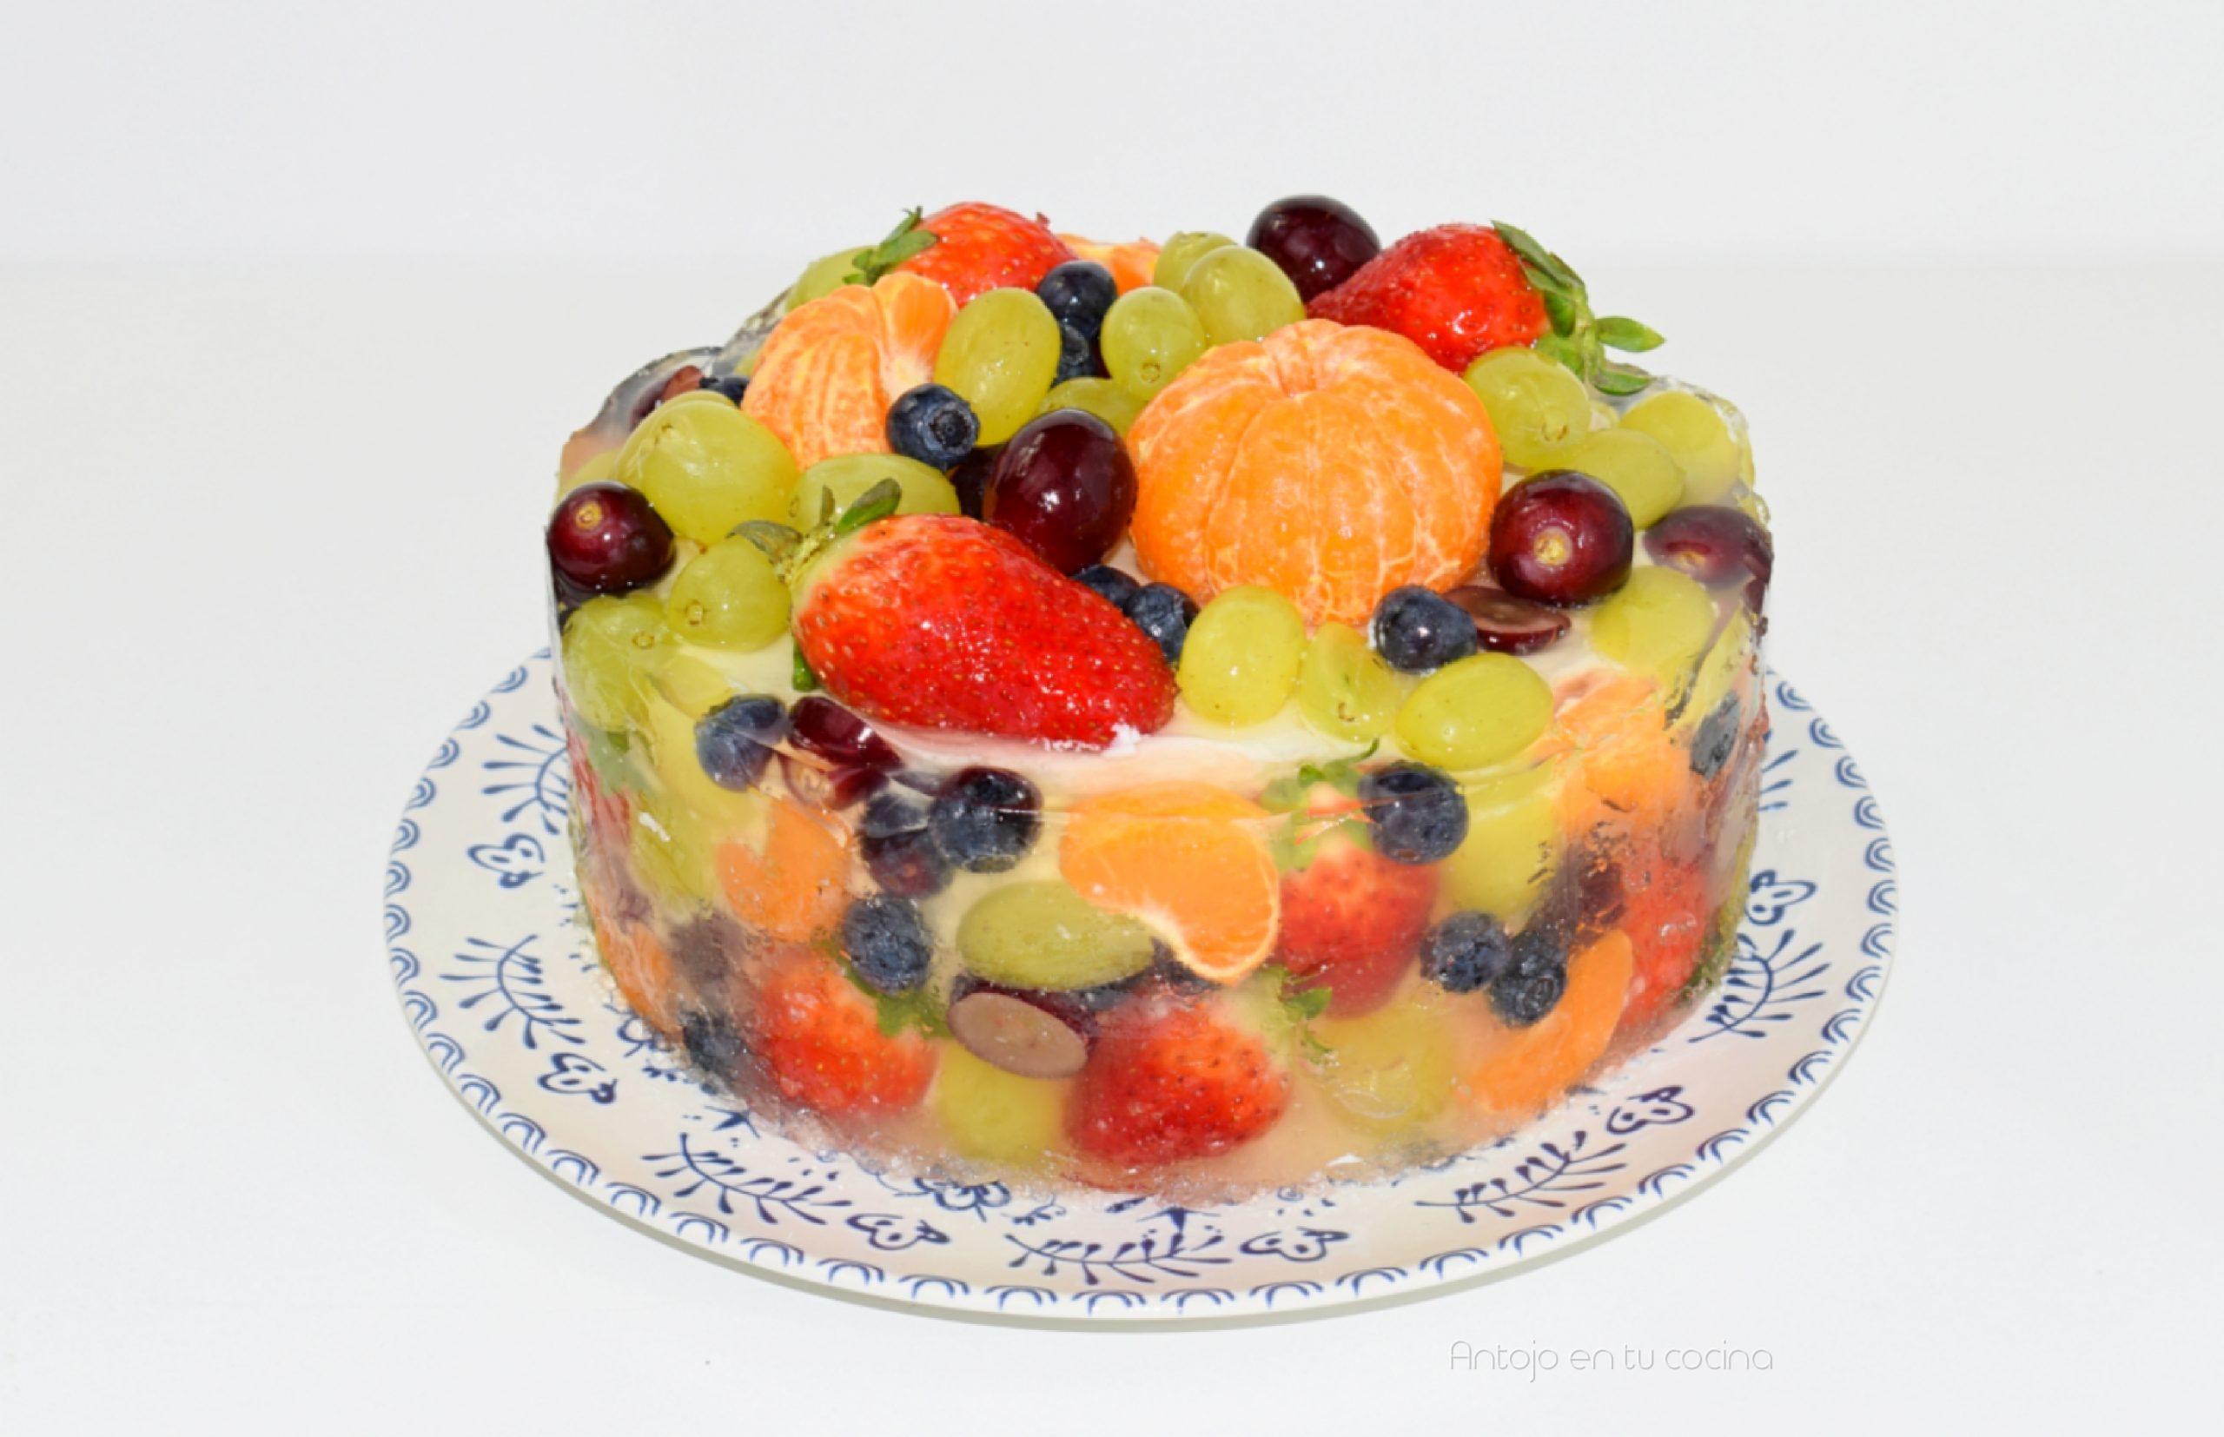

Fiesta De Las Frutas Y de las Flores
La fiesta de las frutas y de las flores es alegría
Felicidad amor a nuestra tierra

Slide 2
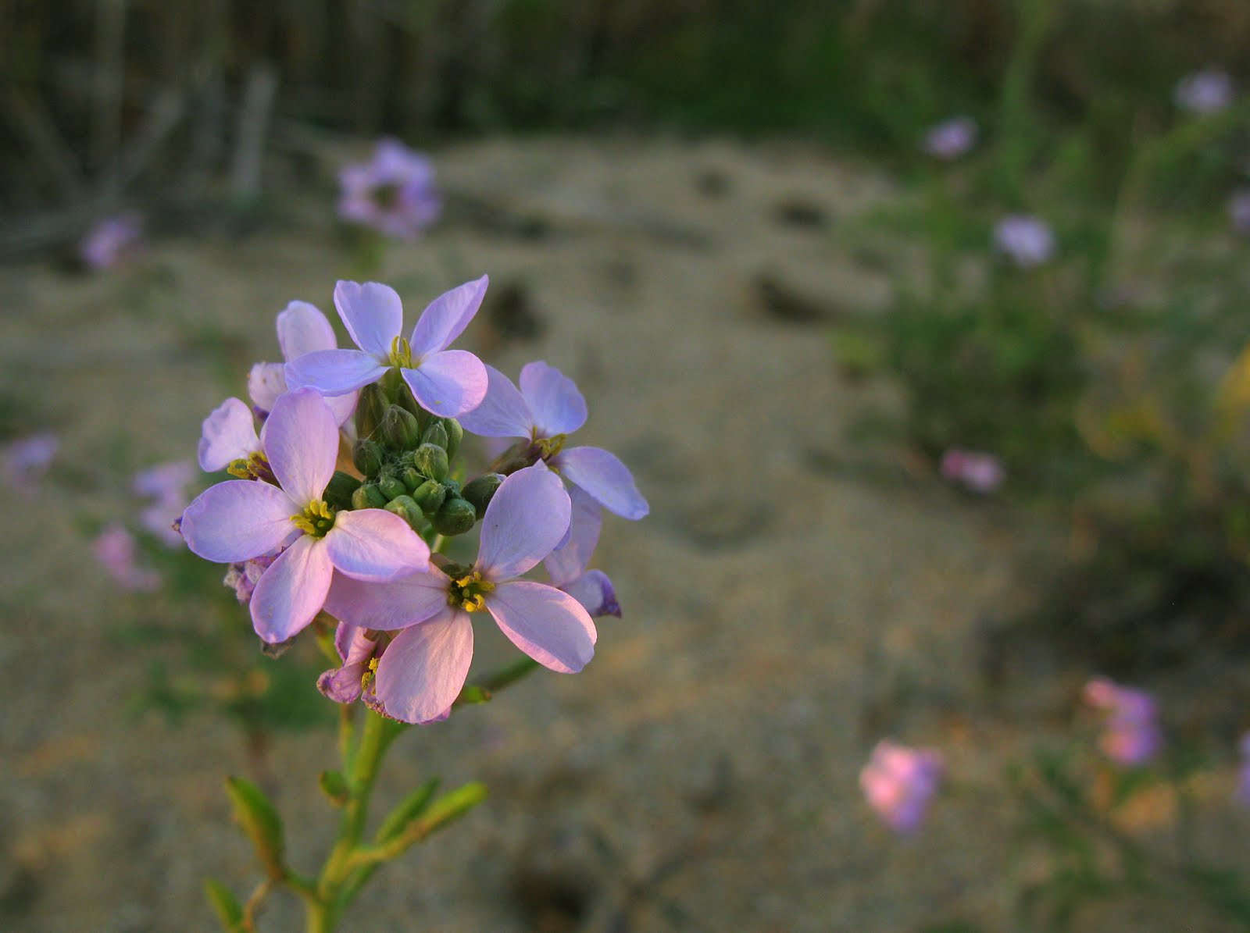
Ambato Tierra hermosa llena de sol trabajadora nunca dejes de sorprenderme

